Slide 1
Ybbs an der Donau
Timon Grundböck 2a

Slide 2
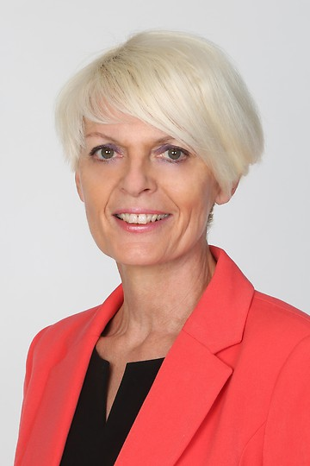
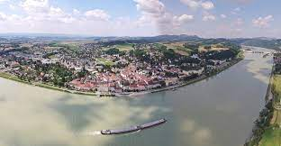
Allgemeines Über Ybbs
Ulrike Schachner ist die Bürgermeisterin
Ybbs liegt an der Donau
Einwohnerzahl 5.732

Slide 3
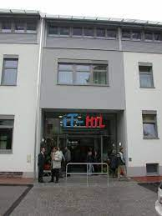
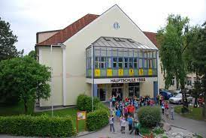
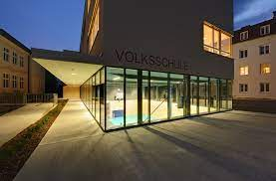
Schulen in Ybbs
Sportmittelschule
Volkschule
Hak
It-Htl

Slide 4
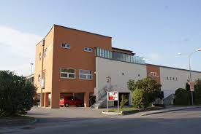
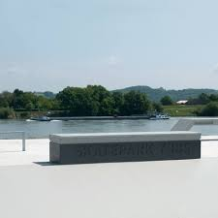
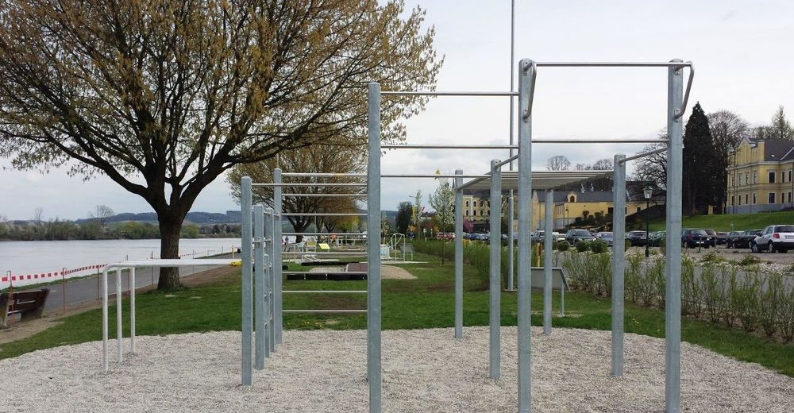
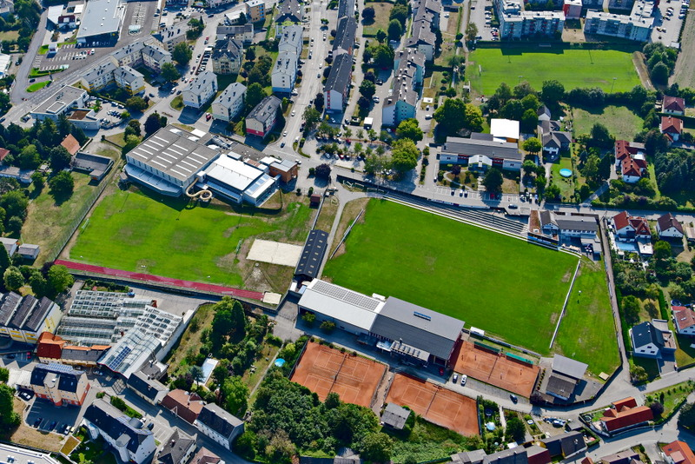
Freizeitmöglichkeiten
Skaterpark
Schwimmbad
Bewegungspark
Fußballplatz

Slide 5
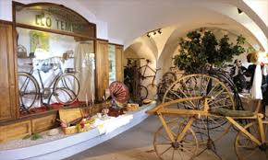
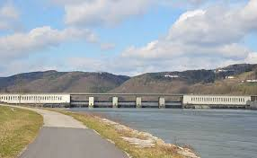
Sehenswürdigkeiten
Kraftwerk und Schleuse "Ybbs-Persenbeug"
Fischersteig 1,5 km.
Schloss Persenbeug.
Fahrrad-Kreis-Schnecke.
Donauradweg.
Wallfahrtsbasilika Maria Taferl.
Mautturm.
Naturdenkmal Erlaufschlucht.

Slide 6
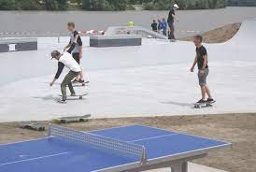
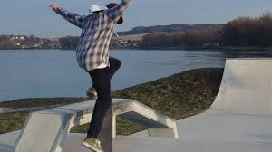
Was mir am besten gefällt an Ybbs
Der Skaterpark

